Slide 1


校园互助
校园互助平台
项目方案
快递代取与二手教材轻量级匹配平台
软件工程课程设计 组长：罗嘉昊 组员：李雨鑫
Notes:
【建议时长】30 秒 【主讲】罗嘉昊
各位老师、同学好，我们是 SE2026-G22 组，我是组长罗嘉昊，这位是李雨鑫。我们的项目是《校园互助平台》——一个面向在校大学生、以平台积分结算的快递代取与二手教材交易小程序。接下来大约十五分钟，我们分六个部分汇报。
【提示】站定、语速放慢；介绍队友时侧身示意。

Slide 2
目录
01
背景与需求
02
产品方案
现实痛点 · 目标用户与场景 · 需求规模与验证
产品概述 · 核心功能 · 积分体系 · 业务流程 · 界面原型 · 竞品对比
03
技术方案
04
运营与可行性
技术架构 · 系统分层架构
运营策略与推广路径 · 可行性分析（五维总览 / 技术与经济 / 合规红线 / 风险与对策）
05
项目管理
06
参考文献与总结
预算与 AI 成本 · 总体排期 · 里程碑时间轴 · 团队分工 · 阶段成果分工与贡献 · 任务级甘特图 · 团队绩效评价 · 会议纪要 · 质量与配置管理
参考文献 · 总结展望
校园互助平台 · 项目方案
2
Notes:
【建议时长】20 秒 【主讲】罗嘉昊
汇报分六个部分：背景与需求、产品方案、技术方案、运营与可行性、项目管理，最后是参考文献。先讲我们为什么做这个项目。
【提示】手指屏幕从上到下扫一遍，不要逐条念。

Slide 3
现实痛点
01
02
03
取快递难
二手教材获取难
缺少校内互助渠道
校园面积大，快递点分散在不同校区。高峰期排队时间长，很多同学因课业繁忙无法及时取件，包裹滞留甚至丢失的情况时有发生。[1]
每学期教材费用高昂，但缺少可靠的校内二手交易渠道。现有平台信息杂乱、可信度低，同学之间缺乏高效对接方式。
同学间互助需求旺盛，但缺少实名可信赖的平台。微信群消息碎片化、无信誉积累、交易无保障，需求无法被有效匹配。
校园互助平台 · 项目方案
3
Notes:
【建议时长】50 秒 【主讲】罗嘉昊
校园里有三个真实的痛点。第一，取快递难——校园面积大、快递点分散在不同校区，高峰期排队时间长，很多同学因为课业繁忙无法及时取件，包裹滞留甚至丢失的情况时有发生。第二，二手教材获取难——每学期教材费用高昂，但缺少可靠的校内二手渠道，现有平台信息杂乱、可信度低。第三，缺少校内互助渠道——同学之间互助需求旺盛，但微信群消息碎片化、没有信誉积累、交易无保障，需求无法被有效匹配。
【提示】这页是全场第一个重点，语速放慢，三个痛点用手指依次点出。

Slide 4
目标用户与使用场景
仅服务本校实名学生；单个校区目标用户规模约 1.5 万人。
核心用户
典型场景
使用动机
大一大二：课程密集，取件时间与上课冲突
大三大四：考研实习，在校时间碎片化
研究生：以实验室为主，常需他人代取
上课 / 实习与快递点营业时间冲突
雨天、大件包裹、多件包裹搬运困难
生病或临时有事无法及时取件
帮人取件赚积分，用积分换教材省开支
校内实名认证，比校外平台更可信
全程不涉及现金，无心理与合规负担
闭环逻辑：没有现金来源的学生也能通过“帮人取件”换取教材 —— 这是本产品最核心的差异点
校园互助平台 · 项目方案
4
Notes:
【建议时长】45 秒 【主讲】罗嘉昊
目标用户是本校在读学生，单个校区约一万五千人。核心用户有三类：大一大二课程密集，取件时间与上课冲突；大三大四考研实习，在校时间碎片化；研究生以实验室为主，也常需要人代取。典型场景包括雨天、大件包裹、生病或临时有事。使用动机这一栏最关键：帮别人取件能赚积分，用积分换教材能省钱，而且校内实名认证比校外平台更可信，全程不涉及现金，没有心理负担——这是本产品最核心的差异点。
【提示】强调最后一栏，这是后面所有设计的出发点。

Slide 5
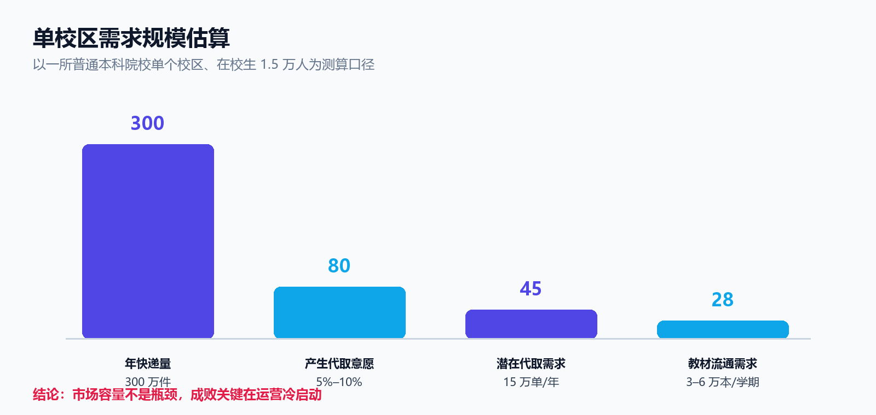
需求规模与验证
单校区市场容量测算与低成本验证方法。
验证方式：问卷 ≥200 份 ｜ 群内需求/成交观察 ｜ 人工撮合灰度 2 周 ｜ 快递点与楼管访谈
校园互助平台 · 项目方案
5
Notes:
【建议时长】45 秒 【主讲】罗嘉昊
我们做了单校区测算。一所普通本科院校的单个校区，在校生一万五千人，年快递量约三百万件。保守估计其中百分之五到十会产生代取意愿，也就是每年约十五万单。教材方面，人均每学期两到四本有转手意愿，合计三到六万本。结论很明确：市场容量不是瓶颈，瓶颈在运营冷启动，这一点后面运营部分会展开。验证方式规划了四种：问卷不少于两百份、群内需求与成交观察、人工撮合灰度两周、快递点与楼管访谈。
【提示】强调“容量不是瓶颈、冷启动才是”这句话，为后文埋伏笔。

Slide 6
产品概述
任务集市
用户发布"帮取快递"或"求购教材"需求，其他同学浏览并接单，实现供需双方快速匹配，让校园互助变得简单高效。
01
信誉体系
完成后双方互评，积累个人信誉积分。高信誉用户获得更多曝光和接单优先权，形成正向循环，确保服务质量。
02
校园专属
仅限校内实名用户使用，保障交易安全与信任。快递代取与二手教材两大品类独立分区，信息清晰不混淆。
03
校园互助平台 · 项目方案
6
Notes:
【建议时长】40 秒 【主讲】李雨鑫
产品由三大特色构成。第一是任务集市：用户发布“帮取快递”或“求购教材”需求，其他同学浏览并接单，实现供需双方快速匹配。第二是信誉体系：完成后双方互评，积累个人信誉积分，高信誉用户获得更多曝光和接单优先权，形成正向循环。第三是校园专属：仅限校内实名用户使用，保障交易安全与信任，快递代取与二手教材两大品类独立分区，信息清晰不混淆。
【提示】换成李雨鑫主讲，交接时自然过渡。

Slide 7
核心功能
发布与接单
信誉与保障
一键发布：选择"帮取快递"或"求购教材"类型，填写详情后即可发布需求
地图导航：接入地图 API，显示取件点到宿舍楼的步行距离与预计时间
智能匹配：根据位置、时间和信誉分推荐最合适的接单人选
实时通知：订单状态变更时通过小程序消息或短信即时推送
实名注册：校内身份认证，确保每位用户真实可信
双向评价：任务完成后双方互评打分，积累个人信誉档案
积分机制：完成任务获得积分，可模拟押金保障交易安全
投诉处理：提供申诉通道，对低信誉用户进行限制和处罚
校园互助平台 · 项目方案
7
Notes:
【建议时长】50 秒 【主讲】李雨鑫
核心功能分左右两块。左边是发布与接单：一键发布，选择帮取快递或求购教材类型；地图导航显示取件点到宿舍楼的步行距离与预计时间；智能匹配根据位置、时间和信誉分推荐接单人；订单状态变更时实时推送通知。右边是信誉与保障：校内身份认证确保每位用户真实可信；任务完成后双方互评打分，积累信誉档案；完成任务获得积分，可模拟押金保障交易安全；提供申诉通道，对低信誉用户进行限制和处罚。
【提示】左右两块分别用手指点，不要念全，抓“发布—匹配—保障”这条线。

Slide 8
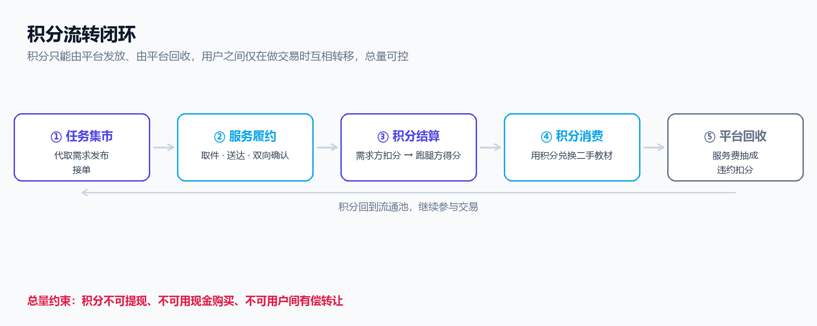
积分体系设计
积分是平台唯一的交易媒介，规则设计决定平台能否长期健康运转。
积分获取：完成代取 +8~15（按重量/距离浮动）、发布教材成交按书价转入、签到 +1~5（设每日上限）
积分消耗：代取 −8~15、购教材 − 书价、违约与超时扣分、平台服务费抽成进入回收池
校园互助平台 · 项目方案
8
Notes:
【建议时长】60 秒 【主讲】李雨鑫
积分是本平台唯一的交易媒介，规则设计直接决定平台能否长期健康运转。整个闭环是五步：第一步任务集市，需求方发布代取需求；第二步服务履约，取件、送达、双向确认；第三步积分结算，需求方扣分、跑腿方得分；第四步积分消费，用积分兑换二手教材；第五步平台回收，通过服务费抽成和违约扣分把积分收回流通池。获取端，完成一次代取得八到十五分，按重量和距离浮动；发布教材成交按书价转入；签到加一到五分，但设每日上限防止滥发。消耗端，代取扣八到十五分、购教材扣书价、违约与超时扣分。最下面是总量约束，也是最重要的一条：积分不可提现、不可用现金购买、不可用户间有偿转让。
【提示】这页是本项目的核心创新点，语速放慢，闭环图按顺时针讲。

Slide 9
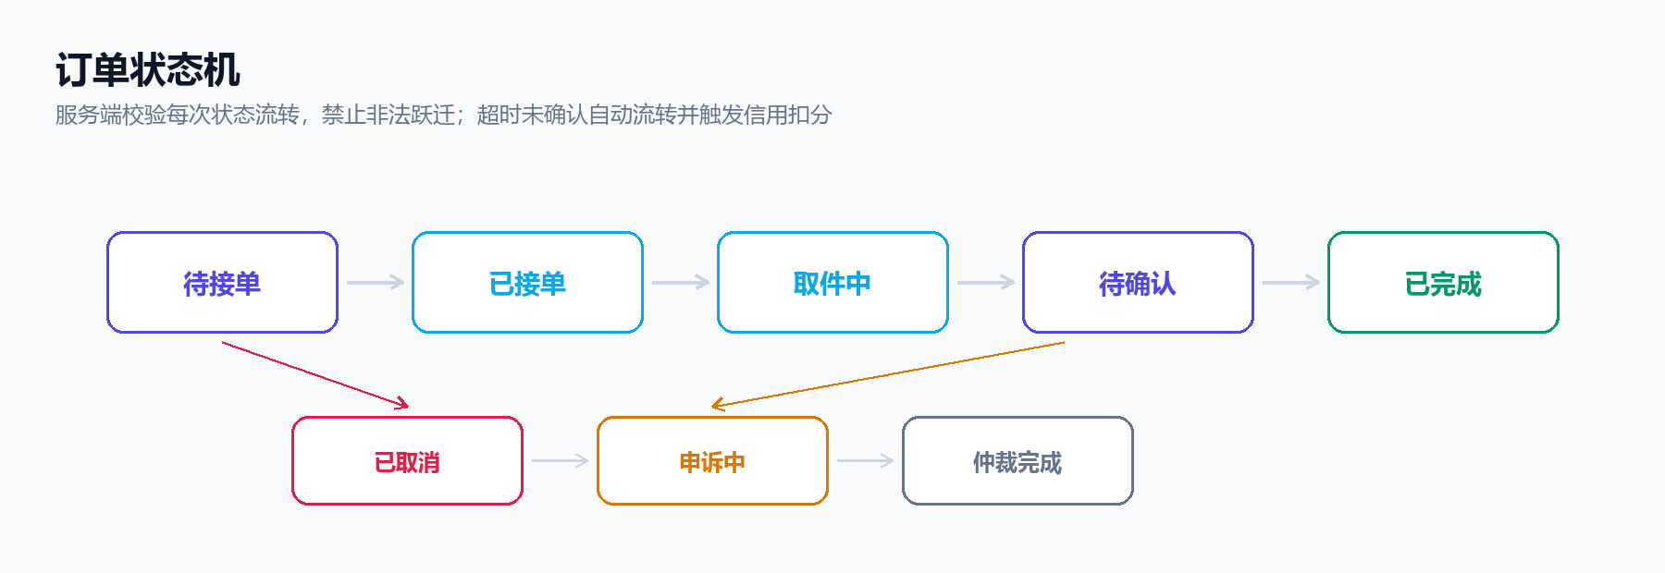
核心业务流程与订单状态机
订单状态由服务端统一校验，防止非法流转与积分错账。
并发一致性
积分采用冻结/解冻两段式扣减，配合幂等键，防止重复扣分
凭证留痕
取件凭证拍照上传云存储，图片设访问有效期
异常兜底
超时未确认自动流转并扣信用分，小额争议由积分池兜底
校园互助平台 · 项目方案
9
Notes:
【建议时长】45 秒 【主讲】李雨鑫
订单状态由服务端统一校验，防止非法流转与积分错账。主流程是：待接单、已接单、取件中、待确认、已完成，另外有取消、申诉、仲裁三条异常分支。为保证积分不出错，我们采取三项措施：并发一致性上，积分采用冻结与解冻两段式扣减，配合幂等键防止重复扣分；凭证留痕上，取件凭证拍照上传云存储，图片设访问有效期；异常兜底上，超时未确认自动流转并扣信用分，小额争议由积分池兜底。
【提示】重点是中间那条主流程，异常分支一句话带过即可。

Slide 10
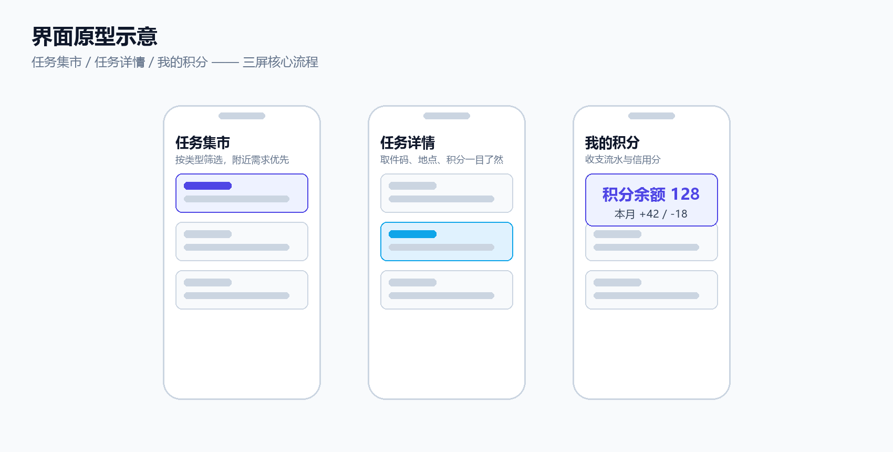
界面原型示意
MVP 阶段聚焦三屏核心流程，降低开发与学习成本。
设计原则：一屏一件事 ｜ 积分明示 ｜ 状态可见 ｜ 关键操作二次确认
校园互助平台 · 项目方案
10
Notes:
【建议时长】30 秒 【主讲】李雨鑫
MVP 阶段聚焦三屏核心流程：任务集市、任务详情、我的积分，降低开发与用户学习成本。设计原则是一屏一件事、积分明示、状态可见、关键操作二次确认。
【提示】快速带过，让听众看一眼即可，不要停留太久。

Slide 11
竞品对比与差异化
不与全国性平台正面竞争，而是做深单校区、零现金的校内闭环。
校内 QQ / 微信群
闲鱼 / 转转
优势：免费、就在群里
问题：刷屏漏单、无信用记录、纠纷无凭据
优势：全国覆盖、可交易
问题：以现金计价、需邮寄、校内面交体验差
多抓鱼 / 孔夫子
菜鸟 / 官方代取
优势：二手书垂直
问题：回收价低、教材品类覆盖差、周期长
优势：有平台保障
问题：校园覆盖不均、仍需现金付费
差异化壁垒：校内实名身份 + 积分闭环 + 履约信用数据，三者叠加形成本地网络效应
校园互助平台 · 项目方案
11
Notes:
【建议时长】50 秒 【主讲】李雨鑫
我们把替代方案分成四类。校内 QQ 群、微信群：免费、就在群里，但刷屏漏单、无信用记录、纠纷无凭据。闲鱼、转转：全国覆盖、可交易，但以现金计价、需邮寄、校内面交体验差。多抓鱼、孔夫子：二手书垂直，但回收价低、教材品类覆盖差、周期长。菜鸟或官方代取：有平台保障，但校园覆盖不均、仍需现金付费。我们的差异化壁垒不在技术，而在校内实名身份、积分闭环、履约信用数据三者叠加形成的本地网络效应——用户越多，撮合越快，积分越有用，越难被替代。
【提示】四类竞品快速带过，重心放在最后一句“壁垒”上。

Slide 12
技术架构
微信小程序 + 云开发
借助低代码平台快速搭建发布与接单界面，降低开发门槛，实现快速迭代上线[2]
01
地图 API 集成
显示取件点和宿舍楼之间的步行距离，帮助用户快速判断接单可行性[2]
02
消息推送通知
通过小程序消息推送或短信通知，订单状态变更时实时通知双方用户[2]
03
积分与押金机制
模拟积分或押金体系保障交易安全，无需接入真实支付接口，降低初期复杂度
04
校园互助平台 · 项目方案
12
Notes:
【建议时长】40 秒 【主讲】罗嘉昊
技术架构这一页换我来讲。客户端用微信小程序原生开发，兼容性最好、文档最完善；后端采用微信云开发，包含云函数、云数据库与云存储，免运维、免域名备案，成本低；身份认证用微信登录换取 openid，配合学号和校园卡人工审核；交易结算采用平台积分账本，不接支付通道，规避资金池与支付合规风险；消息通知采用订阅消息加站内消息中心双通道。开发方法上，瀑布模型为骨架，实现阶段内采用迭代开发。
【提示】这里换回罗嘉昊，讲技术部分要自信、干脆。

Slide 13
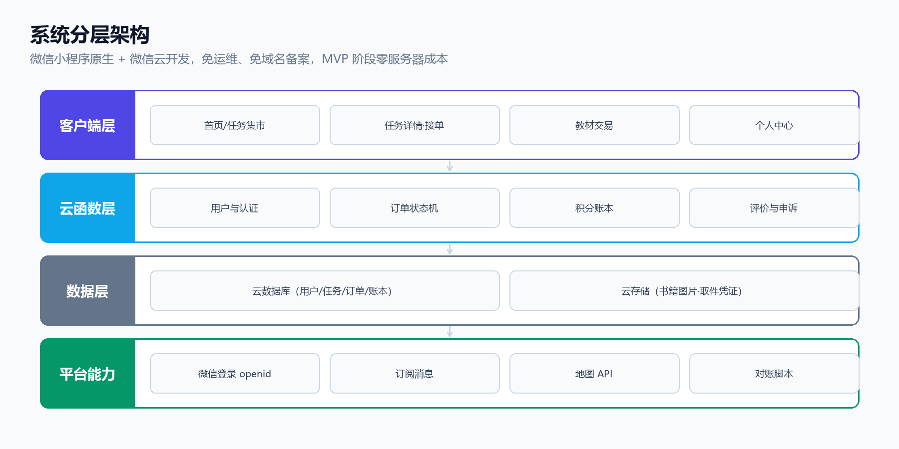
系统分层架构
客户端与云函数职责清晰，数据层集中管理，便于两人分工并行开发。
校园互助平台 · 项目方案
13
Notes:
【建议时长】40 秒 【主讲】罗嘉昊
系统分四层。客户端层是首页任务集市、任务详情接单、教材交易、个人中心四个页面；云函数层承担用户与认证、订单状态机、积分账本、评价与申诉四类业务逻辑；数据层用云数据库保存用户、任务、订单和账本，云存储保存书籍图片与取件凭证；平台能力层复用微信登录、订阅消息、地图 API，并自建对账脚本。分层的意义是职责清晰，我们两个人可以并行开发互不干扰。
【提示】强调最后一句“两个人可以并行开发”，呼应团队分工。

Slide 14
运营策略
用户获取
01
通过邀请好友获得积分奖励、招募校园大使等方式，快速积累种子用户，实现低成本裂变增长。[8]
服务保障
02
利用用户评价和信誉积分维护平台秩序，及时处置纠纷，保障每一次互助的服务质量和用户体验。
积分经济
03
完成任务积累积分可兑换权益或享受平台特权，形成"越活跃越受益"的正向循环，提升用户黏性。
校园互助平台 · 项目方案
14
Notes:
【建议时长】35 秒 【主讲】罗嘉昊
运营策略分三块。用户获取上，通过邀请好友获得积分奖励、招募校园大使等方式，快速积累种子用户，实现低成本裂变增长。服务保障上，利用用户评价和信誉积分维护平台秩序，及时处置纠纷。积分经济上，完成任务积累积分可兑换权益或享受平台特权，形成“越活跃越受益”的正向循环，提升用户黏性。
【提示】过渡页，节奏可以快一点。

Slide 15
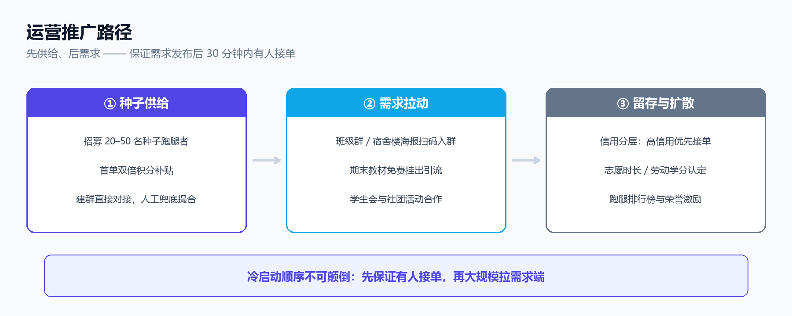
运营推广路径
双边市场冷启动的关键是顺序：必须先保证“有人接单”，再大规模拉需求端。
校园互助平台 · 项目方案
15
Notes:
【建议时长】45 秒 【主讲】罗嘉昊
这一页讲具体怎么落地。我们强调顺序：先供给、后需求。第一步种子供给，招募二十到五十名种子跑腿者，首单双倍积分补贴，建群直接对接、人工兜底撮合；第二步需求拉动，通过班级群、宿舍楼海报扫码入群，期末用教材免费挂出来引流，同时争取学生会与社团合作；第三步留存与扩散，做信用分层让高信用用户优先接单，对接志愿时长和劳动学分认定，用跑腿排行榜和荣誉激励维持活跃。冷启动顺序不可颠倒——必须先保证有人接单，再大规模拉需求端，否则需求方第一次体验失败就再也不来了。
【提示】把最后一句说重，这是评委最可能追问的点。

Slide 16
可行性分析
从需求、技术、经济、运营、合规五个维度评估项目是否值得立项。
需求可行性
技术可行性
经济可行性
运营可行性
合规可行性
可行（强）
可行（强）
有条件可行
中等风险
有条件可行
快递“最后 100 米”与教材学期性闲置是真实、高频且可低成本验证的痛点。
微信小程序 + 云开发可覆盖全部核心功能，1~2 人 4~8 周即可交付 MVP。
现金成本千元级/年，但必须接受“非营利、覆盖成本”的定位。
双边市场冷启动是最大变数，成败取决于供给端与履约质量。
守住“积分不可双向兑现金”红线，并先行确认主体资质。
总体结论：值得立项
需求与技术强可行，经济与合规属“有条件可行”，成败关键在运营冷启动。建议定位为校内公益互助平台：先单校区小范围试点，验证积分闭环真正运转后再谈推广。
校园互助平台 · 项目方案
16
Notes:
【建议时长】40 秒 【主讲】罗嘉昊
可行性我们从五个维度评估。需求可行性：可行且强——快递最后一百米和教材学期性闲置是真实、高频、可低成本验证的痛点。技术可行性：可行且强——微信小程序加云开发可覆盖全部核心功能，一到两人四到八周即可交付 MVP。经济可行性：有条件可行——现金成本千元级每年，但必须接受非营利、覆盖成本的定位。运营可行性：中等风险——双边市场冷启动是最大变数。合规可行性：有条件可行——守住积分不可双向兑现金的红线，并先行确认主体资质。总体结论是值得立项，但建议定位为校内公益互助平台，先单校区小范围试点。
【提示】五个维度依次点出结论色块即可，不要展开。

Slide 17
可行性分析 · 技术与经济
技术可行性
经济可行性
技术选型：微信小程序 + 云开发（云函数 / 云数据库 / 云存储），免运维、免域名备案[2]
核心链路：wx.login 换取 openid → 实名认证 → 订单状态机 → 积分账本
技术难点：积分并发一致性（冻结 / 解冻两段式）、防刷单、订阅消息触达次数受限
实现难度：取件凭证人工核验可替代快递查询 API，MVP 阶段无需第三方付费接口
结论：无技术门槛，1~2 人 4~8 周可交付，技术不构成项目壁垒
成本结构：小程序认证 300 元/年 + 云开发免费额度 + 0 支付通道[3]
现金投入：自研模式下可控制在千元级/年，不存在资金池与垫资风险
收益路径：校园商家广告、学校经费与志愿时长支持、社团活动合作赞助
定位红线：不售卖积分、不抽成现金，目标是“覆盖成本”而非产生利润
结论：低成本非营利定位下经济可行，以盈利为目标则模式不成立
校园互助平台 · 项目方案
17
Notes:
【建议时长】50 秒 【主讲】罗嘉昊
技术侧，选型是微信小程序加云开发；核心链路是微信登录换取 openid、实名认证、订单状态机、积分账本；技术难点在积分并发一致性、防刷单和订阅消息触达次数受限；结论是无技术门槛，一到两人四到八周可交付，技术不构成项目壁垒。经济侧，成本结构是认证费三百元每年加云开发免费额度，没有支付通道；自研模式下现金投入可控制在千元级每年，不存在资金池与垫资风险；收益路径包括校园商家广告、学校经费与志愿时长支持、社团活动合作赞助；但定位红线是不售卖积分、不抽成现金，目标是覆盖成本而非产生利润。
【提示】技术侧讲完可以直接接经济侧，中间加一句“经济上我们算过一笔账”。

Slide 18
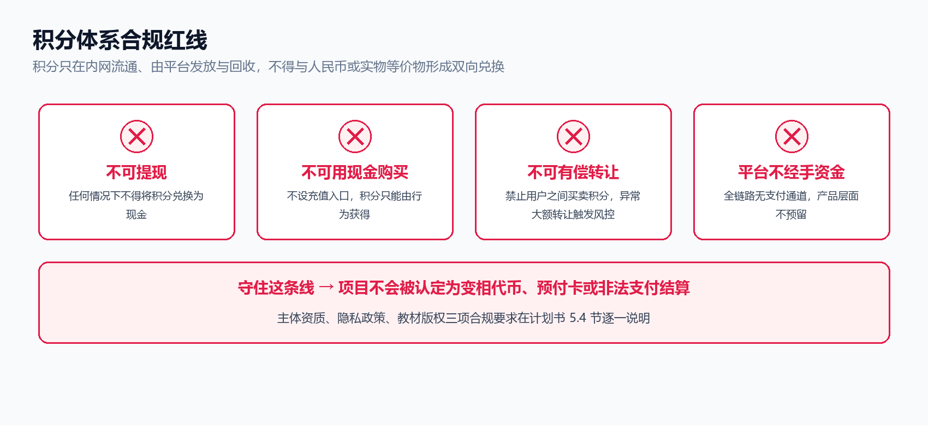
可行性分析 · 合规红线
积分只在校内单向流通，不与人民币或实物形成双向兑换 —— 这是项目性质的分界线。
配套合规三项：主体资质（企业/个体户）· 隐私政策（个人信息保护法）· 教材版权（仅限正版纸质书，禁止电子版与翻印版）
校园互助平台 · 项目方案
18
Notes:
【建议时长】50 秒 【主讲】李雨鑫
这一页讲合规，是本项目最重要的红线。积分只在校内单向流通，不与人民币或实物形成双向兑换。四条红线：第一不可提现，任何情况下不得将积分兑换为现金；第二不可用现金购买，不设充值入口，积分只能由行为获得；第三不可有偿转让，禁止用户之间买卖积分，异常大额转让触发风控；第四平台不经手资金，全链路无支付通道，产品层面也不预留。守住这条线，项目就不会被认定为变相代币、预付卡或非法支付结算。另外还有配套合规三项：主体资质要企业或个体户、隐私政策要符合个人信息保护法、教材版权仅限正版纸质书，禁止电子版与翻印版。
【提示】语速放慢、语气肯定；这一页是评委最关注的风险点。

Slide 19
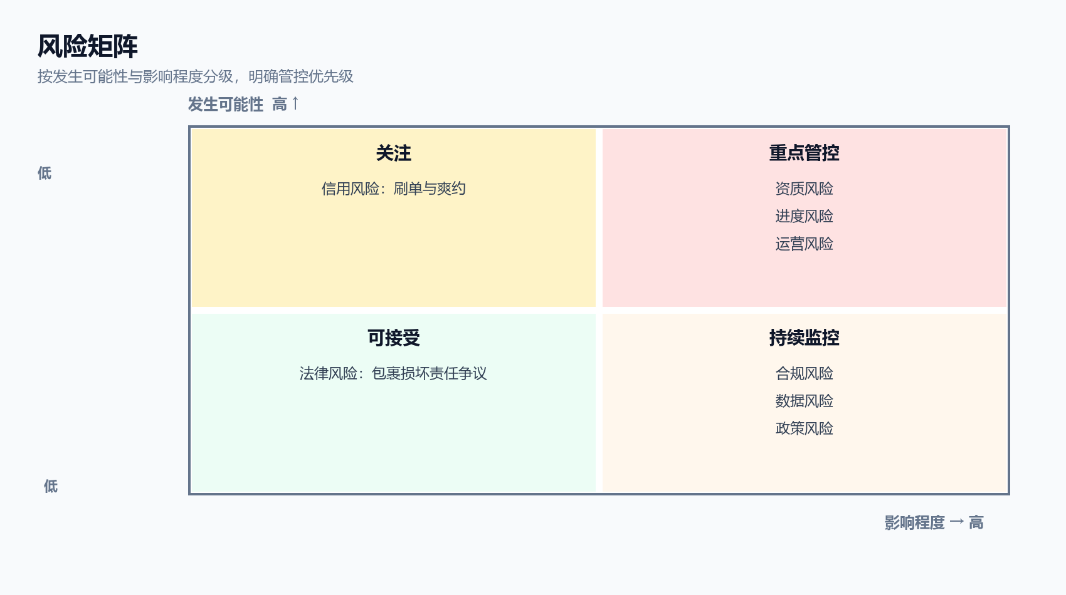
可行性分析 · 风险与对策
共识别 8 类风险，按“发生可能性 × 影响程度”分级管控。
资质风险 P1 阶段确认主体路径，作为立项一票否决前置条件
进度风险 范围锁定 MVP，W10–W11 峰值周例会加密为两次
运营风险 先补贴供给端，保证需求发布后 30 分钟内有人接单
校园互助平台 · 项目方案
19
Notes:
【建议时长】50 秒 【主讲】李雨鑫
我们识别了八类风险，按发生可能性和影响程度分成四个象限。重点管控的是高可能、高影响的三项：资质风险，个人主体可能无法通过跑腿代办类目审核，对策是在 P1 阶段就确认主体路径，作为立项一票否决的前置条件；进度风险，两人小组人力有限且 W10 到 W11 是峰值周，对策是范围锁定 MVP、峰值周例会加密为两次；运营风险，双边市场冷启动可能失败，对策是先补贴供给端，保证需求发布后三十分钟内有人接单。持续监控的是合规风险、数据风险和政策风险；信用风险放在关注区；法律风险影响和可能性都较低，属于可接受范围。
【提示】对着矩阵讲，按象限顺序，重点说“重点管控”那一格。

Slide 20
项目预算与 AI 辅助开发成本
现金支出以小程序认证与云资源为主，AI 辅助开发成本极低。
经费预算明细
AI 辅助开发成本（DeepSeek）
小程序主体认证费：300 元/年（刚性）
微信云开发：0 ～ 1300 元/年
域名与备案：0 ～ 100 元/年（可选）
推广物料：0 ～ 1000 元
AI 辅助开发（DeepSeek）：35 ～ 270 元
人员成本：0 元（课程设计不计酬）
交互轮次（预计）：910 轮 / 16 教学周
输入 tokens：约 3,030 万
输出 tokens：约 337.5 万
计费模型：deepseek-flash
综合单价（高峰/空闲各半）：输入 0.03/1.5 元·百万；输出 6 元·百万
预计费用：约 35 元（高配 pro 约 135 元）
合计现金预算 335 ～ 2870 元，可控制在千元级；AI 成本占比不足 12%
校园互助平台 · 项目方案
20
Notes:
【建议时长】45 秒 【主讲】李雨鑫
预算方面，现金支出以小程序主体认证费三百元每年为主，云开发零到一千三百元、域名零到一百元、推广物料零到一千元，人员成本为零。这里特别说明一项：我们全过程使用 DeepSeek 大模型辅助开发，按 token 计费。预计十六周共约九百一十轮交互，输入约三千零三十万 tokens、输出约三百三十七万 tokens，采用 deepseek-flash 模型，按高峰与空闲各半估算，总费用约三十五元；即使改用 pro 模型也只有约一百三十五元。合计现金预算三百三十五到两千八百七十元，可以控制在千元级，AI 成本占比不足百分之十二。
【提示】这页是我们区别于其他组的地方，可以强调“AI 辅助开发成本极低”。

Slide 21
项目计划 · 总体排期
按《软件工程》课程进度表排定：16 教学周（9/16–1/6），10 个阶段，14 个里程碑。
P1 项目启动与准备
P2 项目计划
W1–W2（9/16–9/23）· 分组信息、预备作业、项目介绍PPT
W3–W4（9/30–10/14）· 项目计划书、计划PPT、修订版
P3 可行性研究
P4 需求分析
W4–W5（10/14–10/21）· 可行性分析报告
W6–W8（10/28–11/11）· SRS、需求评审PPT、SRS修订版
P5 总体设计
P6 详细设计
W8–W9（11/11–11/18）· 总体设计报告、原型与视觉稿
W9–W11（11/18–12/2）· 详细设计报告、设计评审PPT、修订说明
P7 编码实现
P8 测试与试运行
W10–W12（11/25–12/9）· 源码、代码清单、测试用例
W11–W13（12/2–12/16）· 系统测试报告、测试报告修订版
P9 优化与维护
P10 总结与验收
W14（12/23）· 优化记录、试运行反馈、使用手册
W15–W16（12/30–1/6）· 项目总结报告、总评审PPT、归档材料
校园互助平台 · 项目方案
21
Notes:
【建议时长】45 秒 【主讲】罗嘉昊
项目计划完全按课程进度表排定。总工期是十六个教学周，从九月十六日到一月六日，划分为十个阶段、十四个里程碑。每个阶段的时间边界都由课程进度表中的交付要求决定，比如 P2 项目计划对应九月三十日交计划、十月十四日评审修订；P4 需求分析对应十月二十八日交 SRS、十一月四日完成修订；P7 编码实现对应十二月二日交代码清单和测试用例。
【提示】强调“完全按课程进度表排定”，这是评审表明确要求的一项。

Slide 22
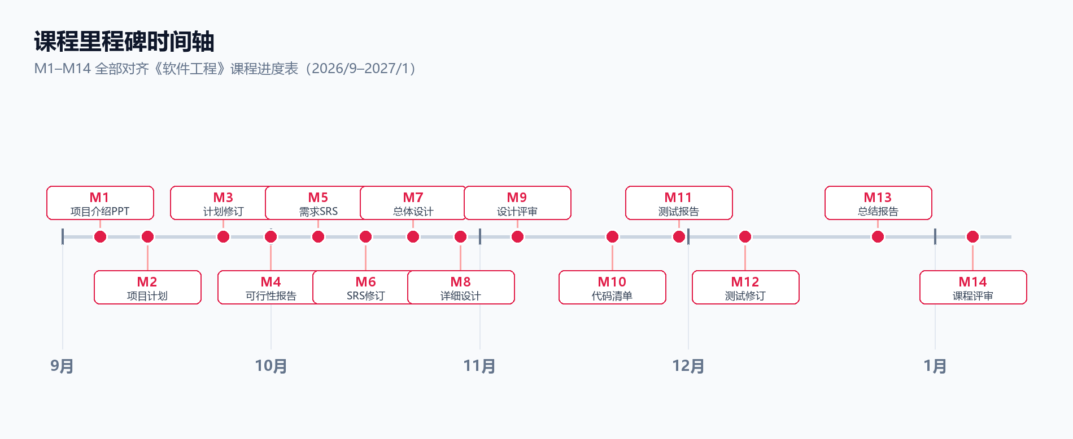
项目计划 · 课程里程碑时间轴
M1–M14 全部对齐《软件工程》课程进度表（2026/9–2027/1）。
每个里程碑对应课程进度表中的一次交付：9/23 项目介绍 PPT → 12/2 代码清单 → 1/6 课程作业评审
校园互助平台 · 项目方案
22
Notes:
【建议时长】35 秒 【主讲】罗嘉昊
这是十四个里程碑的全景时间轴，横轴从九月到次年一月。可以看到九到十月是需求与可行性阶段，十一月进入设计与编码，十二月是测试与总结，一月六日完成课程作业评审。每个里程碑都对应课程进度表中的一次交付。
【提示】快速扫一遍时间轴，不要逐个念里程碑。

Slide 23
项目计划 · 团队分工与课程里程碑
团队分工（W1–W16 全程）
课程里程碑（M1–M14）
罗嘉昊（组长）：项目管理与计划、可行性研究、SRS、总体设计、云函数与积分账本、缺陷修复、总结报告
李雨鑫：分组材料与计划PPT、需求调研与建模、原型与UI、详细设计报告、小程序前端与推送、测试用例与测试报告、试运行与使用手册
共同承担：项目介绍PPT、需求评审PPT、设计评审PPT（翻转PPT1）、代码清单（翻转PPT2）、总评审PPT、材料归档
覆盖情况：两人均覆盖 W1–W16 全部 16 个教学周，无空档周
协作机制：每周例会同步进度，需求变更须评审，代码统一走 Git 分支管理
9 月｜M1 项目介绍及PPT（9/23）· M2 项目计划及PPT（9/30）
10 月｜M3 计划修订（10/14）· M4 可行性报告（10/21）· M5 SRS（10/28）
11 月｜M6 SRS修订（11/4）· M7 总体设计（11/11）· M8 详细设计（11/18）· M9 设计评审+翻转PPT1（11/25）
12 月｜M10 代码清单+测试用例+翻转PPT2（12/2）· M11 系统测试报告（12/9）· M12 测试报告修订（12/16）· M13 总结报告+总评审PPT（12/30）
1 月｜M14 课程作业评审（1/6）
校园互助平台 · 项目方案
23
Notes:
【建议时长】50 秒 【主讲】罗嘉昊
团队只有两个人，采用扁平化结构。我担任组长，负责项目管理与计划、可行性研究、SRS、总体设计、云函数与积分账本、缺陷修复和总结报告；李雨鑫负责分组材料与计划 PPT、需求调研与建模、原型与 UI、详细设计报告、小程序前端与推送、测试用例与测试报告、试运行与使用手册。项目介绍 PPT、需求评审 PPT、设计评审 PPT、代码清单、总评审 PPT 和材料归档由我们共同承担。覆盖情况上，两人都覆盖了 W1 到 W16 全部十六个教学周，没有空档周。
【提示】这一页回应评审表“每个成员的任务是否贯穿整个项目”。

Slide 24
项目计划 · 阶段成果分工与贡献
15 项阶段交付物逐项落实到人；两人工作量占比 55.0% : 45.0%，均覆盖 W1–W16 全程。
阶段
主要交付物（课程截止日）
责任人
罗嘉昊（组长）
P1 项目启动与准备
分组信息、预备作业、项目介绍 PPT（9/23）
全体
34.10 人天 · 55.0%
P2 项目计划
项目计划书（9/30）、修订版计划书（10/14）
罗嘉昊 · 李雨鑫
主责 WP1 项目管理、WP2 可行性研究、WP4 总体设计、WP6 后端与积分账本
P3 可行性研究
调研记录、竞品分析表、可行性分析报告（10/21）
李雨鑫 · 罗嘉昊
P4 需求分析
用例与数据流图、SRS（10/28）、SRS 修订版（11/4）
罗嘉昊 · 李雨鑫
M1–M3 绩效均分 90.1 等级：优秀
P5 总体设计
总体设计报告（11/11）、原型稿、UI 视觉稿
罗嘉昊 · 李雨鑫
P6 详细设计
详细设计报告（11/18）、设计评审 PPT（11/25）
李雨鑫 · 罗嘉昊
李雨鑫
P7 编码实现
小程序与云开发源码、代码清单与测试用例（12/2）
罗嘉昊（后端）· 李雨鑫（前端）
27.90 人天 · 45.0%
P8 测试与试运行
系统测试报告（12/9）、测试报告修订版（12/16）
李雨鑫 · 罗嘉昊
主责 WP3 需求建模、WP5 详细设计、WP7 测试与报告、WP8 试运行与手册
P9 优化与维护
优化记录、试运行反馈、用户使用手册
罗嘉昊 · 李雨鑫
M1–M3 绩效均分 91.2 等级：优秀
P10 总结与验收
项目总结报告与总评审 PPT（12/30）、归档材料（1/6）
全体
两人均覆盖 W1–W16 全部 16 个教学周，无空档周；6 项评审与汇报型交付物（评审 PPT、代码清单、总评审 PPT 等）由两人共同承担
校园互助平台 · 项目方案
24
Notes:
【建议时长】50 秒 【主讲】罗嘉昊
这一页把 15 项阶段交付物逐项落到人。左边是十个阶段各自的交付物和责任人，可以看到每个阶段的交付物都有明确的主责人，不存在无人负责的情况。右边是贡献汇总：总工作量 62 人天，我承担 34.10 人天占 55.0%，李雨鑫承担 27.90 人天占 45.0%，分配基本均衡。下面一行是关键：两人都覆盖了 W1 到 W16 全部十六个教学周，没有空档周；评审 PPT、代码清单、总评审 PPT 这六项汇报型交付物由我们共同承担。
【提示】这一页直接回应评审表“是否给每个组员分配了任务、是否合理”和“贡献是否均衡”。

Slide 25
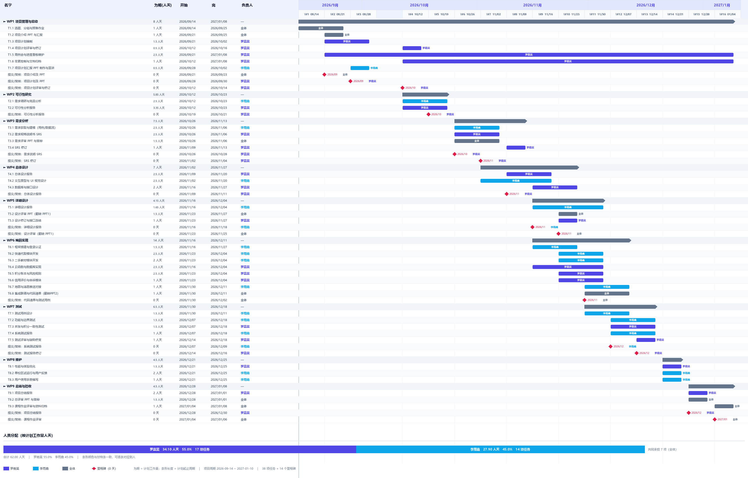
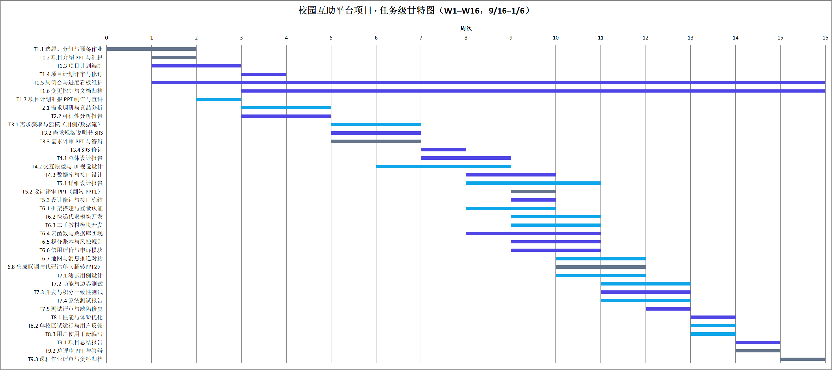
项目计划 · 甘特图（Project 工具绘制）
由 ProjectLibre 依据 MSPDI 标准工程文件生成，含 WBS 层级、资源分配与 0 天里程碑。
工程文件要点
绘制工具：ProjectLibre（开源项目管理软件）
文件格式：MSPDI 标准 XML，MS Project 亦可打开
任务层级：9 个工作包 + 38 项任务 + 14 个里程碑
资源分配：罗嘉昊 / 李雨鑫；“全体”任务各占 50%
日期范围：2026/09/14 – 2027/01/08（W1–W16）
工作日历：晚间 19:00–21:00，每晚计 0.25 天
工作日：周一至周五；已扣除国庆假期周
※ 完整可读版本见随附「甘特图-ProjectLibre风格.png」（3045×1791）与 MSPDI 工程文件
校园互助平台 · 项目方案
25
Notes:
【建议时长】45 秒 【主讲】罗嘉昊
这是由 GanttProject 生成的任务级甘特图，共三十八项任务、十六个教学周。颜色区分负责人：靛蓝是罗嘉昊，天蓝是李雨鑫，灰色是全体共同承担。横轴上的红色菱形是十四个里程碑。可以看到 W10 到 W11 是明显的高峰期，这是我们识别出的资源过载点，也已经安排了对应的缓解措施。
【提示】手指跟踪几项关键任务，比如 T1.5 贯穿全程、T6.2 编码集中在中段。

Slide 26
团队绩效评价（量化）
每个里程碑按 4 个维度打分：自评 20% + 互评 40% + 指导教师 40% 加权，满分 100。
评价维度
权重
罗嘉昊
李雨鑫
评价值来源
任务完成度 分配任务是否按期完成、交付物是否齐备
40%
90.0
91.0
自评 20% + 互评 40% + 指导教师 40%
覆盖 M1–M3 三个里程碑，每次评审后 3 日内完成
结果在组内公开，作为任务分配调整依据
交付质量 是否满足评审要求、返工次数、缺陷密度
25%
90.7
90.0
进度符合度 实际进度与计划的偏差、是否主动预警
20%
89.3
91.7
协作与沟通 例会参与、记录质量、配合他人任务
15%
90.0
94.0
加权总分
100%
90.1
91.2
结论
评价等级（≥90 为优秀）
—
优秀
优秀
两人加权总分 90.1 / 91.2，均达“优秀”
四个维度均 ≥ 89 分，无短板项
无需调整任务分配；李雨鑫在协作维度领先 4 分
评价结果已纳入计划书表 9-4 与附录 D，作为 M4 起任务分配与绩效考核的依据
校园互助平台 · 项目方案
26
Notes:
【建议时长】40 秒 【主讲】罗嘉昊
团队绩效评价我们做了量化。四个维度：任务完成度占 40%、交付质量 25%、进度符合度 20%、协作与沟通 15%。评价值来自三方：自评 20%、互评 40%、指导教师 40%。覆盖 M1 到 M3 三个里程碑，每次评审后三天内完成。
结果是：罗嘉昊加权总分 90.1，李雨鑫 91.2，两人都达到优秀；四个维度都在 89 分以上，没有短板。李雨鑫在协作与沟通上拿到 94 分，领先 4 分。因为都在 85 分以上，所以不需要调整任务分配。
【提示】这一页回应评审表“是否为每个组员进行了有效的绩效评价”——重点是数字可追溯、有评价依据。

Slide 27
团队会议纪要
截至项目计划评审阶段，共在寝室召开 2 次项目例会，均形成书面纪要并归档至 Git 仓库 /process。
次序
时间
地点
主要议题
形成的决议
第 1 次
第 3 教学周
9/30（周三）20:00–21:00
寝室
（罗嘉昊宿舍）
① 项目计划书内部评审
② 课程进度对齐
③ 调研数据小结
① 补齐三级 WBS、任务级工期与资源负载，9/30 提交
② 排期以课程进度表为唯一基准
③ 调研数据移交罗嘉昊作为可行性报告输入
第 2 次
第 4 教学周
10/14（周三）20:00–21:10
寝室
（李雨鑫宿舍）
① 落实 10/14 项目计划评审意见
② 资源过载问题
③ 可行性研究启动
① 计划书升版 V3.0，补齐甘特图与负载分析
② 编码提前至 W9；峰值周由两人共同承担
③ 可行性报告 10/21 提交
纪要四要素
会议基本信息 · 议题讨论要点 · 形成的决议 · 待办事项（含责任人与期限）
归档要求
会后 24 小时内完成，经组长审核后归档至 Git 仓库 /process 目录
闭环管理
下次例会开始时逐项核对上次待办完成情况，未完成项说明原因并顺延
校园互助平台 · 项目方案
27
Notes:
【建议时长】40 秒 【主讲】李雨鑫
截至计划评审阶段，我们在寝室一共开了 2 次正式例会，都形成了书面纪要并归档。
第 1 次在第 3 教学周 9 月 30 日，主要做计划书内部评审，发现 WBS 只到工作包层级、缺任务级工期和资源负载，决议补齐后再提交；同时对齐了课程进度表的关键日期。
第 2 次在第 4 教学周 10 月 14 日，是计划评审之后，落实评委的三点意见，计划书升版到 V3.0；同时识别出 W10–W11 的资源过载，决议把编码提前到第 9 周、峰值周由两人共同承担。
纪要要求四要素齐全，会后 24 小时内归档，下次例会逐项核对待办。
【提示】评审表问“是否召开项目会议、有没有会议记录、内容是否合理有效及时”——这页正面回答。

Slide 28
质量保证与配置管理
用流程约束保证两人小组的交付质量与文档可追溯。
质量保证
配置管理
▸ 三道关口：文档评审 → 代码走查 → 测试验证
▸ 每阶段末组织一次文档评审
▸ 核心模块（积分账本、订单状态机）编码后走查
▸ 质量目标：无严重缺陷遗留，一般缺陷修复率 ≥ 90%
▸ 源码、文档、数据库脚本全部纳入 Git
▸ main（可运行主干）+ feature/T 编号分支
▸ 文档版本号 V主.次，与里程碑 tag 对应
▸ 变更走“申请→评估→批准→实施→记录”五步
过程可追溯：会议记录、变更台账、评审记录随里程碑归档，作为验收材料的一部分
校园互助平台 · 项目方案
28
Notes:
【建议时长】45 秒 【主讲】李雨鑫
质量保证用三道关口：文档评审、代码走查、测试验证。每个阶段末组织一次文档评审；积分账本和订单状态机这类核心模块在编码完成后安排代码走查；所有提交到主干的代码须先自测通过。质量目标是无严重缺陷遗留，一般缺陷修复率不低于百分之九十。配置管理上，源码、文档、数据库脚本全部纳入 Git 管理，采用 main 主干加 feature 分支的两级策略，文档版本号与里程碑 tag 对应，变更走申请、评估、批准、实施、记录五步流程。会议记录、变更台账、评审记录都会随里程碑归档，作为验收材料的一部分。
【提示】如果被问“你们真的用 Git 了吗”，这里可以顺势说仓库已建立。

Slide 29
参考文献
正文中形如 [n] 的标记，表示该处内容参考了下方对应文献。
[1] 国家邮政局. 2024年邮政行业发展统计公报[R]. 北京: 国家邮政局, 2025.
[2] 微信开放文档. 小程序开发指南[EB/OL]. https://developers.weixin.qq.com/miniprogram/dev/framework/
[3] 微信开放社区. 微信小程序平台运营规范[EB/OL]. https://developers.weixin.qq.com/community/operate
[4] 全国人民代表大会常务委员会. 中华人民共和国个人信息保护法[Z]. 2021-08-20 通过, 2021-11-01 施行.
[5] 全国人民代表大会常务委员会. 中华人民共和国著作权法(2020 年修正)[Z]. 2020-11-11 通过, 2021-06-01 施行.
[6] 国务院. 快递暂行条例(国务院令第 697 号)[Z]. 2018-03-27 公布, 2018-05-01 施行.
[7] 教育部. 大中小学劳动教育指导纲要(试行)[Z]. 2020-07-07.
[8] 中国互联网络信息中心. 第 55 次《中国互联网络发展状况统计报告》[R/OL]. 2025-01-17. https://www.cnnic.cn/n4/2025/0117/c88-11229.html
校园互助平台 · 项目方案
29
Notes:
【建议时长】20 秒 【主讲】李雨鑫
我们的资料主要来自三类：国标 GB/T 8567 和 9385，微信开放文档与小程序平台运营规范，以及国家邮政局统计公报、个人信息保护法、著作权法、快递暂行条例等法规文件。正文中需要标注的地方都用方括号数字标出了引用位置。
【提示】快速带过，不必逐条念。

Slide 30


打造校园轻量级互助平台
微信小程序 · 任务集市 · 信誉体系 · 校园专属
让每一次互助都简单、可信、有温度
Notes:
【建议时长】20 秒 【主讲】罗嘉昊
最后总结一句：我们希望打造一个校园轻量级的互助平台，让每一次互助都简单、可信、有温度。以上就是我们的汇报，谢谢各位老师，请批评指正。
【提示】两人一起面向听众，鞠躬或点头致意，等待提问。

